Slide 1
Формирование читательской компетентности младших школьников
Из опыта работы учителя начальных классов МБОУ гимназии Горбуновой Л.В.

Slide 2
Чтение детей- ключ к жизни в информационном обществе
В начале ХХI века дети читают «не то» и «не так» (читательская пассивность)

Slide 3
ЦЕЛЬ: создание условий для формирования читательской компетентности учащихся начальных классов

Slide 4
ЗАДАЧИ:
-Изменить отношение к чтению; -Развивать потребность в чтении; -Систематезировать социокультурное пространство чтения; -Создать базу эффективных методов и приемов по формированию читательской компетентности учащихся; -Стимулировать творчество детей

Slide 5
Читательская компетентность-совокупность знаний и навыков
Отбирать, понимать, организовывать информацию
Интерпретировать информацию
Давать оценку информации

Slide 6
УРОЧНАЯ ДЕЯТЕЛЬНОСТЬ -театрализация; -ролевое чтение; -сопереживание; -беседа; -беседа-«приманка»; -дискуссия; -литературная игра и др.

Slide 7
Внеклассная работа
-беседа; -коллективное чтение; -дискуссия; -состязание чтецов; -реклама книги; -литературная игра; -библиотечный час; -час «тихого» чтения; -игры со словами; -литературные головоломки; -игры и упражнения по развитию речи; - «экран» прочитанных книг; -выставка рисунков по мотивам прочитанных книг; -проба пера

Slide 8
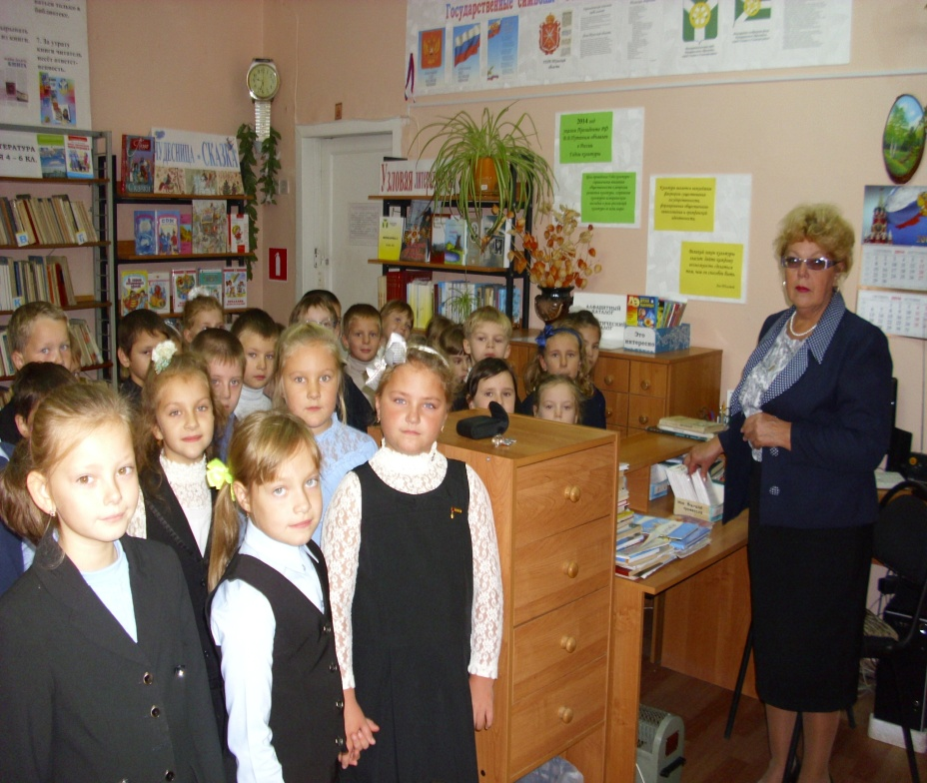
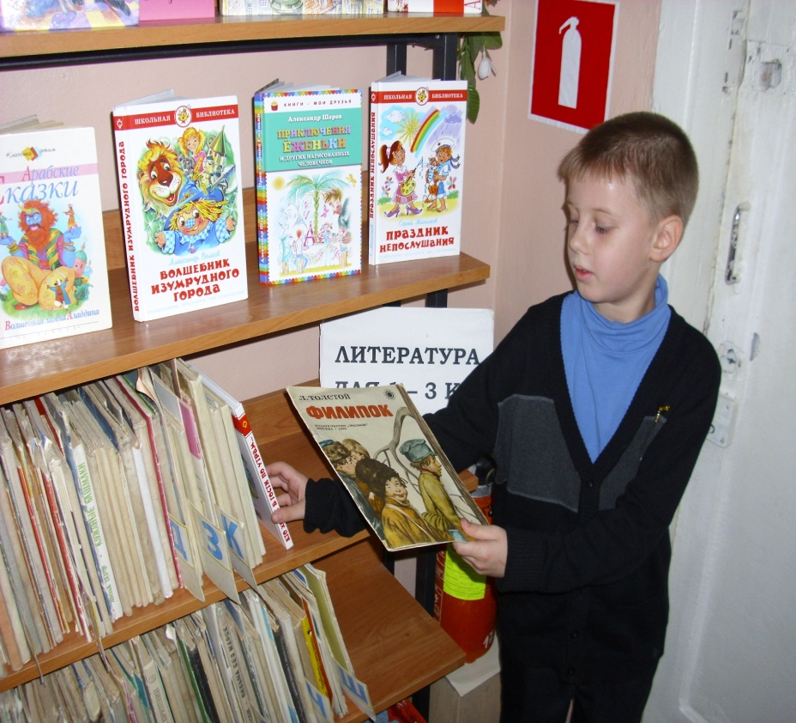

Slide 9
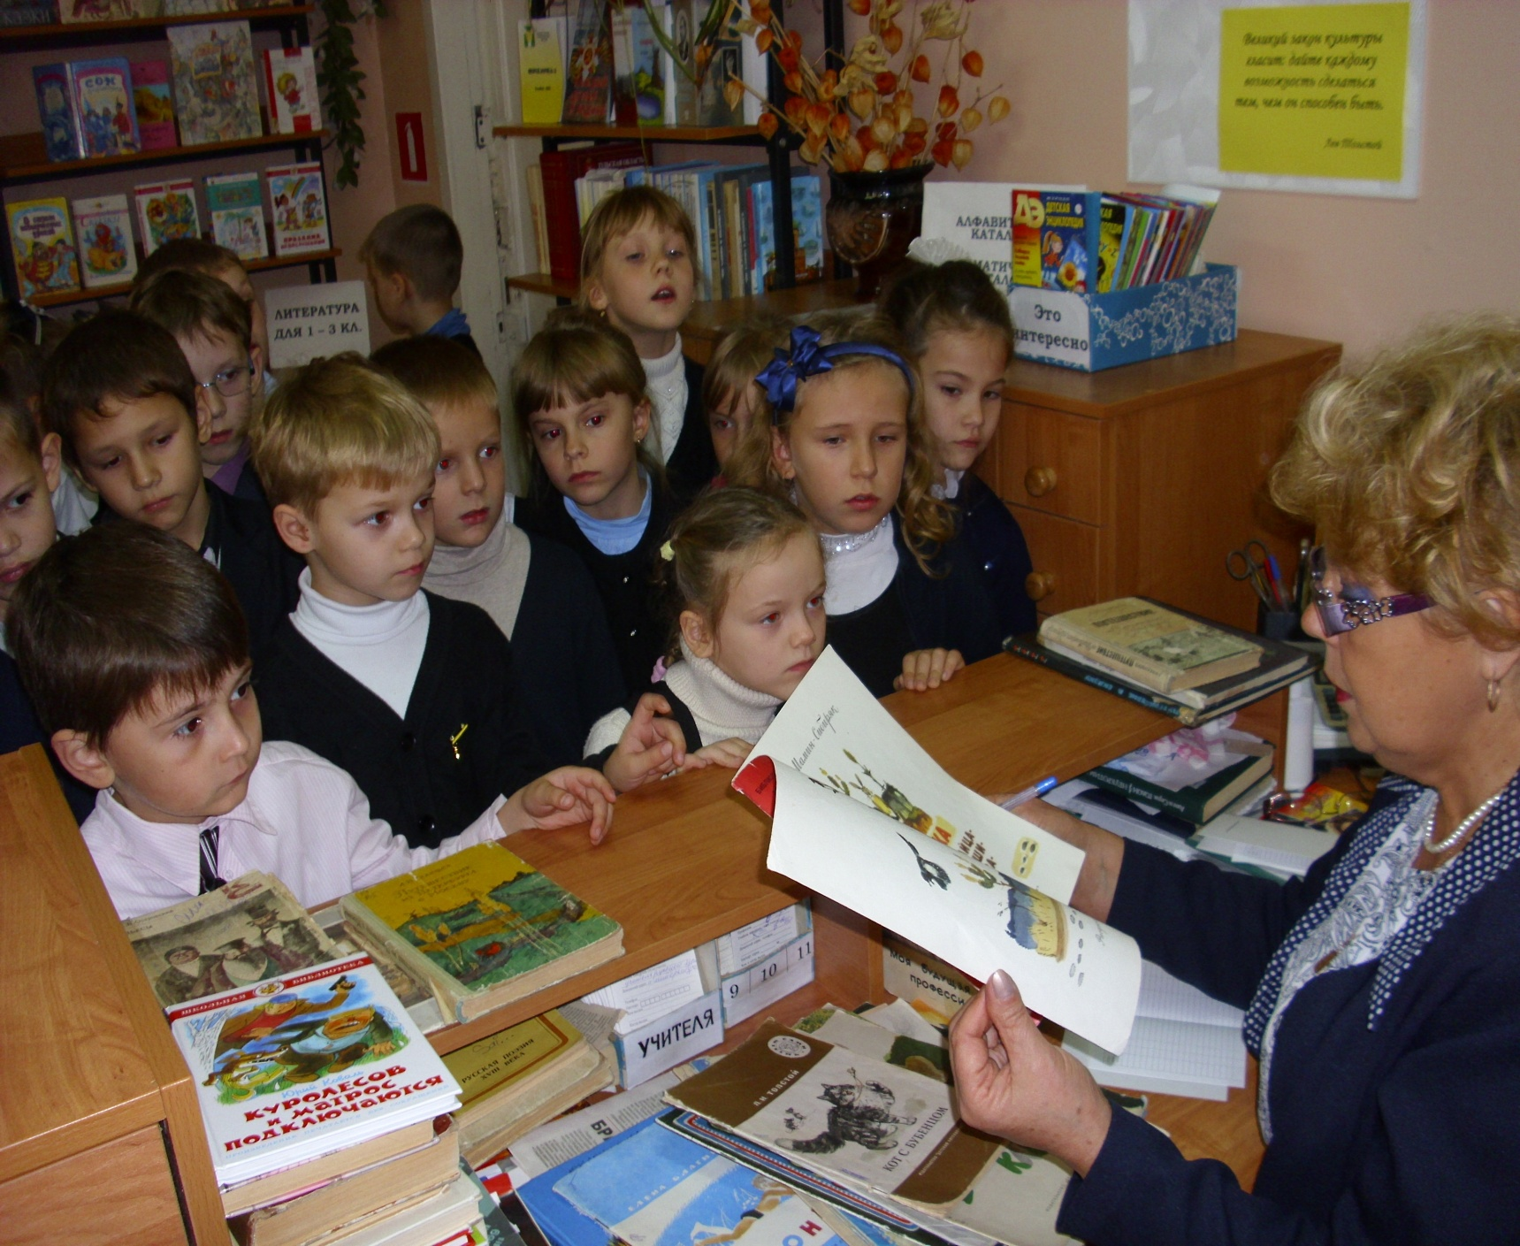

Slide 10
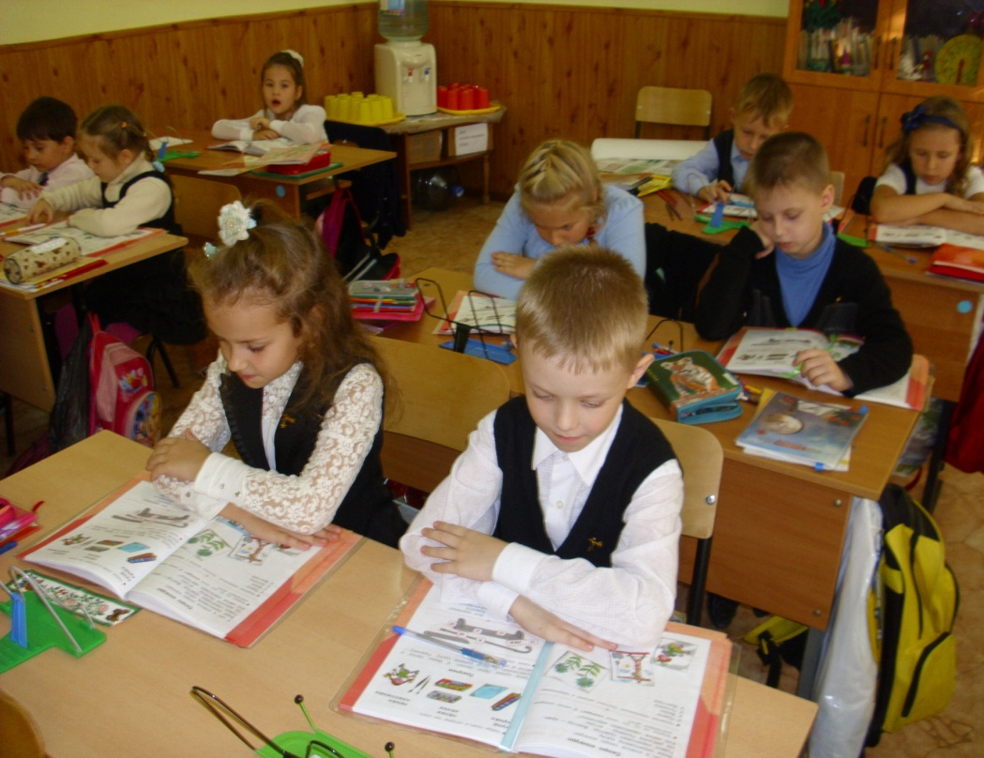
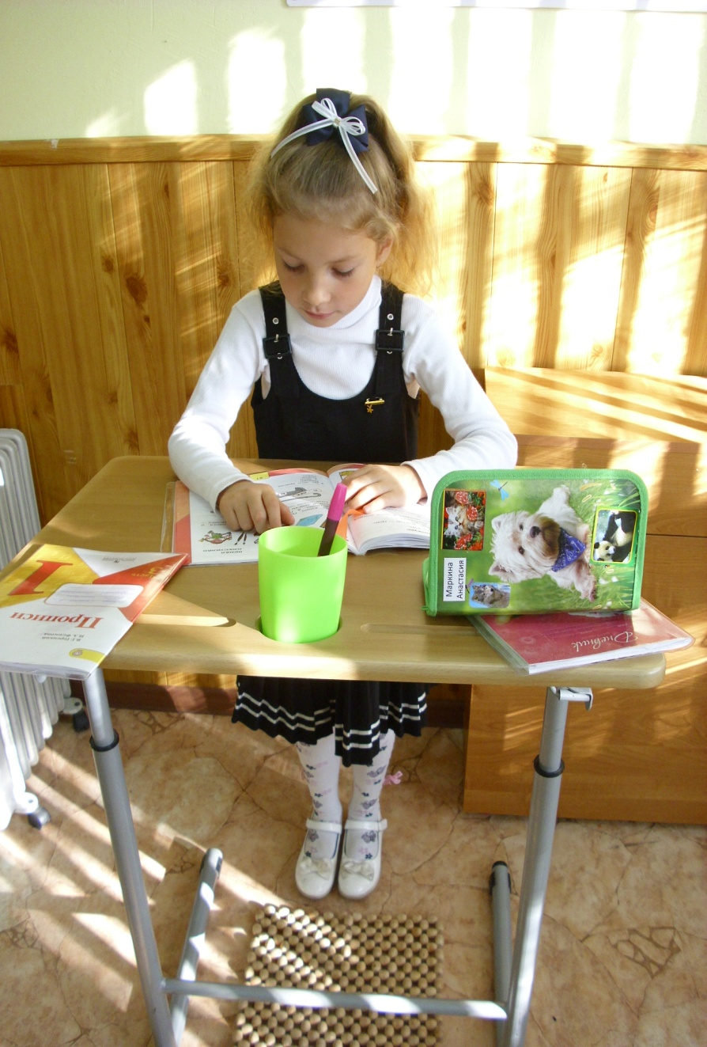

Slide 11
Работа с родителями
коллективная
групповая
индивидуальная

Slide 12
Помочь ребенку осознать необходимость чтения, пробудить интерес к чтению лучших книг, талантливо прочесть их- задача взрослых, задача тех, кто верит в силу книги и болеет душой за возрождение культуры и умов России

